Slide 1
To talk about classroom items
La bandera: flag
El cartel: poster

Slide 2
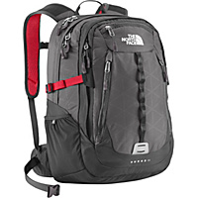
To talk about classroom items
La computadora: computer
El disquete: diskette
La mochila: book bag, backpack

Slide 3
Classroom items
La pantalla: (computer) screen
La papelera: wastepaper basket
El ratón: (computer) mouse

Slide 4
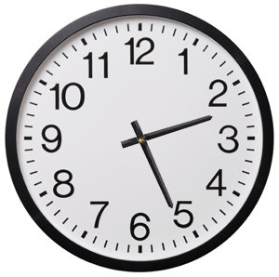
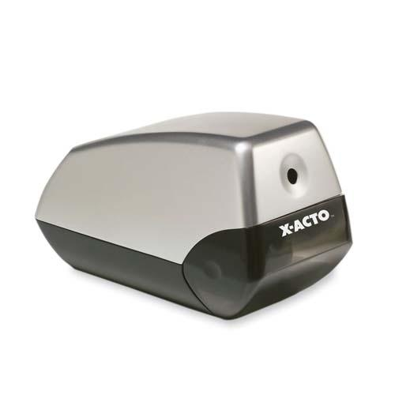
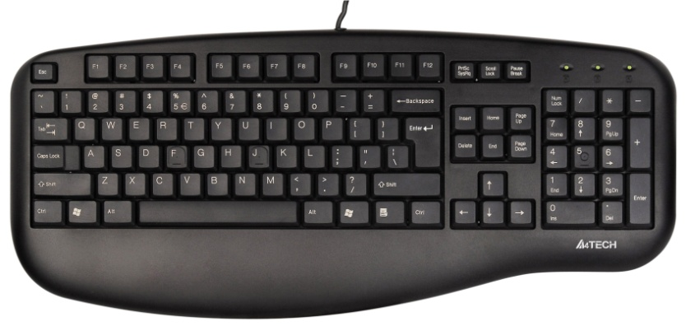
Classroom items
El reloj: clock
El sacapunta: pencil sharpener
El teclado: (computer) keyboard

Slide 5
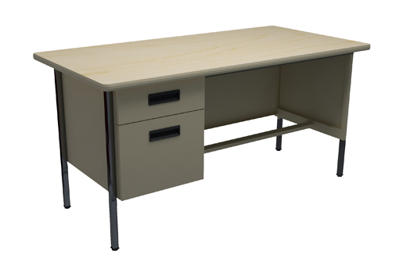
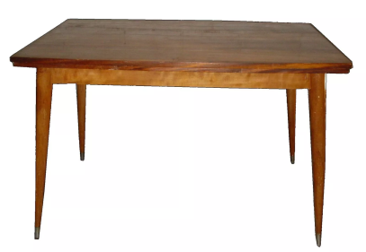
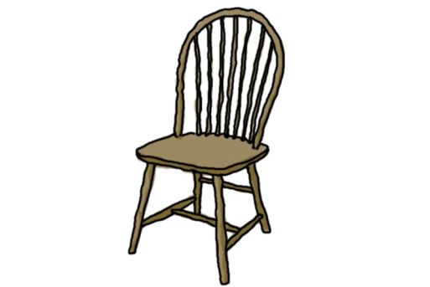
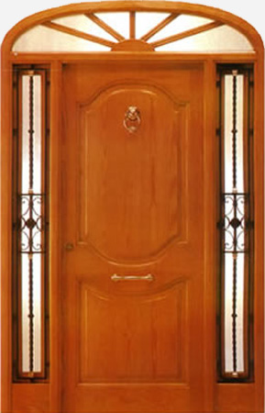
El escritorio: desk
La mesa: table
La silla: chair
La puerta: door
La ventana: window

Slide 6
To talk about classroom items
la bandera flag
el cartel poster
la computadora computer
la mochila book bag, backpack
la pantalla (computer) screen
la papelera wastepaper basket
el ratón (computer) mouse
el reloj clock
el sacapuntas pencil sharpener
el teclado (computer) keyboard
el escritorio desk
la mesa table
la silla chair
la puerta door
la ventana window

Slide 7
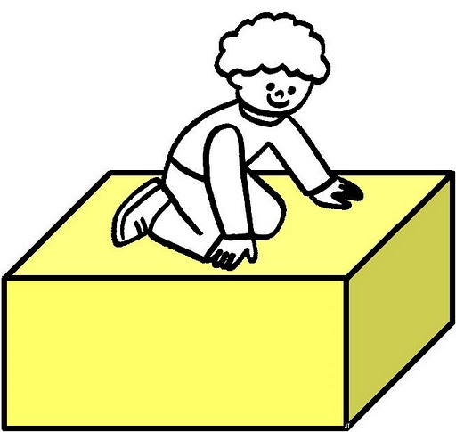

Slide 8
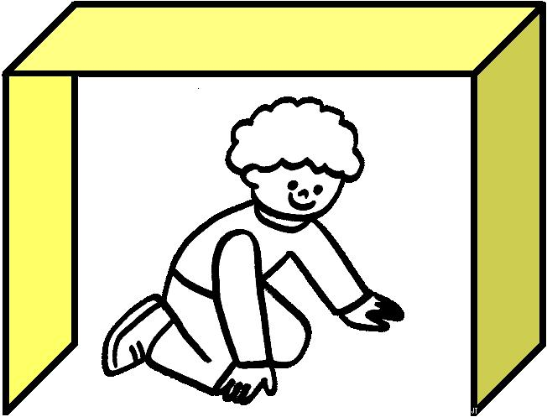

Slide 9
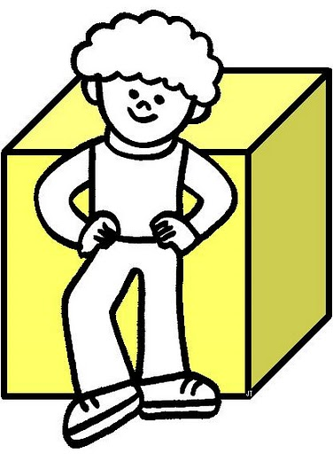

Slide 11
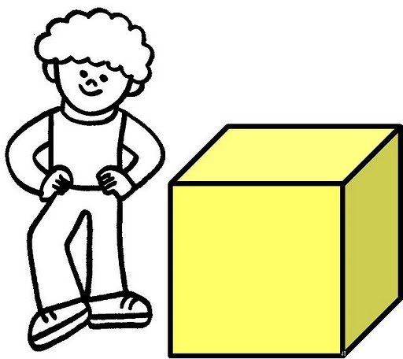

Slide 12
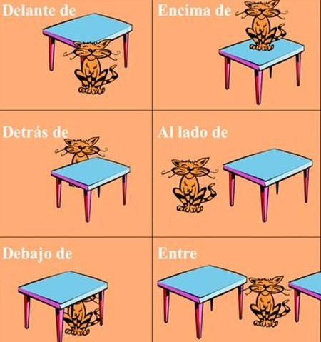

Slide 13
To indicate location
Encima de la / del: on top of
Debajo de la / del: underneath
Delante de la / del: in front of
Detrás de la / del: behind
Al lado de la / del: next to, beside

Slide 14
To indicate location
Allí: there
Aquí: here
¿Dónde?: Where?
En: in, on

Slide 15
To indicate possession
De: of
Mi: my
Tu: your
To identify (description, quantity)
Es un(a)… It’s a . . .
Hay: There is, There are
¿Qué es esto? What is this?
To identify gender and quantity of nouns
Los, las: the
Unos, unas: some

Slide 16
Verbo Estar: To be

Slide 17
The plurals of nouns and articles
To make nouns plural you usually add -s to words ending in a vowel and -es to words ending in a consonant.
silla ➞ sillas, teclado ➞ teclados , cartel ➞ carteles
Singular nouns that end in z change the z to c in the plural.
el lápiz ➞ los lápices
The plural indefinite articles are unos and unas. They both mean “some” or “a few.”
unos carteles ➞ some posters
Singular Plural
el reloj los relojes
la ventana las ventanas
un disquete unos disquetes
una mesa unas mesas

